Slide 1
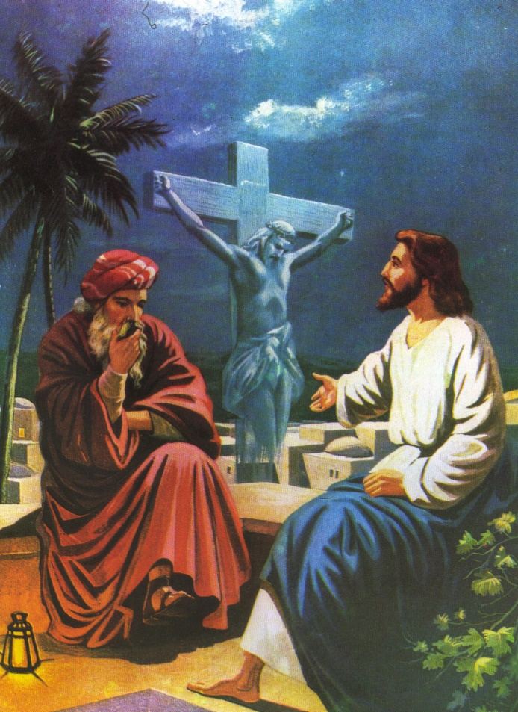
Lección 10
5 de setiembre 2026
EL MINISTERIO CRISTIANO AUTÉTICO
TEXTO CLAVE: 2 Corintios 4:8 - 10
Escuela Sabática – 3° Trimestre de 2026

Slide 2
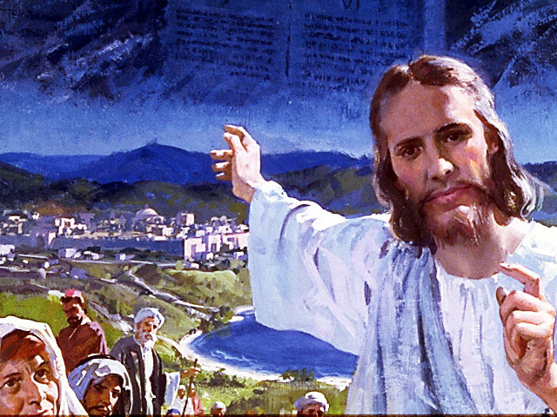
I. OBJETIVO: ¿Qué enseñar y aprender?
Aprendamos a ser, un discípulo que coopera el plan de reconciliación divina.
APRENDIZAJE POR NIVELES:
SABER: Entender el plan de reconciliación de Dios para los humanos.
SENTIR: El deseo de estar reconciliado con Dios.
HACER: La decisión de permanecer reconciliado por Dios y cooperar a Dios.

Slide 3

II. MOTIVAR: ¿Cómo motivar y cómo enseñar?
Con preguntas motivadoras, presentando necesidades y casos de la vida:
¿Hay evangelio del Antiguo Testamente y del nuevo Testamento?
¿Cuándo uno se reconcilia con Dios?
¿Después de reconciliarnos con Dios debemos buscar la santidad?

Slide 4
III. EXPLORA: 1.¿Hay evangelio del Antiguo Testamente y del nuevo Testamento? 2 Corintios 3:6
Hay un solo evangelio, y el evangelio es eterno. Pablo dice: “Además os declaro, hermano el evangelio que os he predicado… Que Cristo murió por nuestros pecados, conforme a las Escrituras, y que fue sepultado, y que resucitó al tercer día.” (1 Cor. 15:1- 4)
“El Antiguo Pacto era el evangelio previsto. La Escritura previendo que por la fe Dios justifica a los gentiles de antemano anunció el evangelio a Abraham.” (GEB 105)
“Pablo se refiere a dos respuestas diferentes al evangelio, la de los creyentes y de los incrédulos. No se refiere a evangelio diferentes… hay un solo evangelio.” (Id)

Slide 5
2. ¿Cuándo uno se reconcilia con Dios? 2 Corintios 5:16 - 21
Cuando uno quiere reconciliarse con Dios, para recibir el perdón, uno debe hacerlo de acuerdo al plan de la reconciliación divina.
Para recibir el perdón de Dios, “el hombre se arrepiente, se compunge su corazón, cree en Cristo como su sacrificio expiatorio y se da cuenta de que Dios se ha reconciliado con él.” (Tes. Education, 223)
“Cristo es el ministro de reconciliación por excelencia. Como tal, nos dio el ministerio de la reconciliación.” (GEB 107)
“Dios ha reconciliado a la humanidad consigo mismo por medio de la muerte expiatoria de su Hijo.”(Id)
Notes:
GEB

Slide 6
3. ¿Después de reconciliarnos con Dios debemos buscar la santidad? 2 Corintios 7:1
“Después de instruir a los miembros de Corinto para que se reconciliaran con Dios, Pablo lo exhorta a vivir una vida santa separándose de la influencia dañina de los incrédulos y de la impureza 2 Cor. 6:14-17” (GEB 108)
“Una vez reconciliadas con Dios, las personas deben buscar la santidad. A ser cristianos fuertes en la fe, ardientes en celo y cabales en su consagración a Dios.” (GEB110)
Pablo exhorta con estas palabras: “No os unáis en yugo desigual con los incrédulos… Salid en medio de ellos, y no toquéis lo inmundo.” (2 Cor. 6:14- 18)

Slide 7
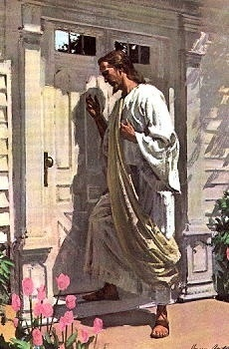
IV. APLICA:
¿Qué debo sentir al recibir estos conocimientos?
El deseo de reconciliarse con Dios, y participar en el ministerio de la reconciliación divina.
¿Deseas reconciliarte con Dios?
¿Cuál es tu decisión?
V. CREA: ¿Qué haré para compartir esta lección la próxima semana? Crear oportunidades y compartir sobre el plan de reconciliación con Dios. Amén

Slide 8
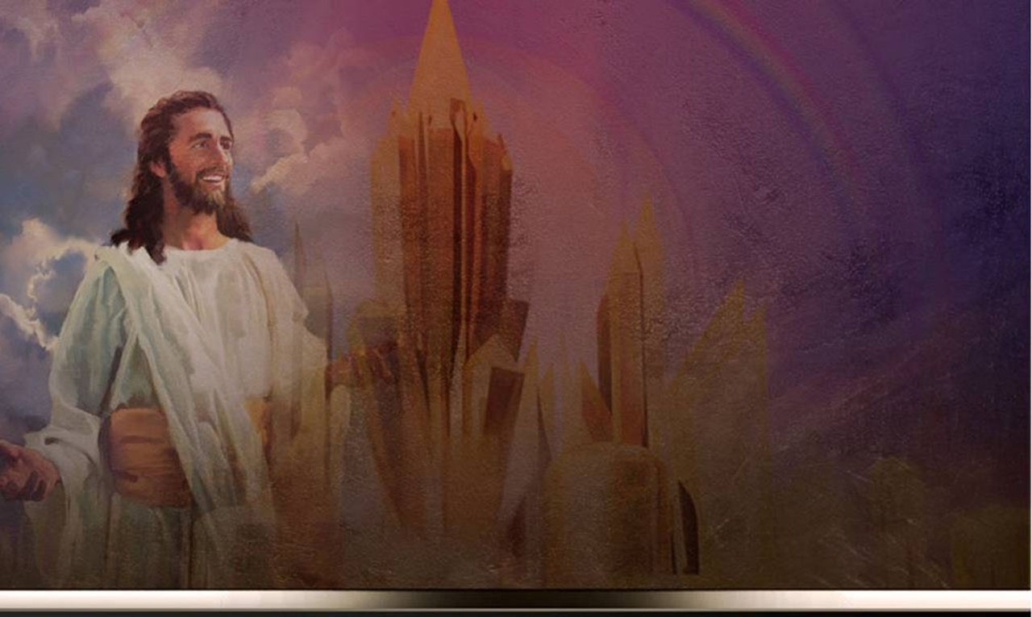

Créditos
DISEÑO ORIGINAL
Lic. Alejandrino Halire Ccahuana
http://decalogo-janohalire.blogspot.com/p/escuela-sabatica.html
Distribución
Recursos Escuela Sabática ©
Para recibir las próximas lecciones inscríbase enviando un mail a:
www.recursos-biblicos.com
Asunto: Lecciones en PowerPoint
RECURSOS BÍBLICOS
Recursos gratuitos
https://www.recursos-biblicos.com/2014/04/resumen-de-la-leccion-de-escuela-sabatica-para-segundo-trimestre-2014.html
https://es.slideshare.net/ahalirecc
Recursos
Escuela Sabática

